Slide 1
E-shanshow個人網頁
邵子軒

Slide 2
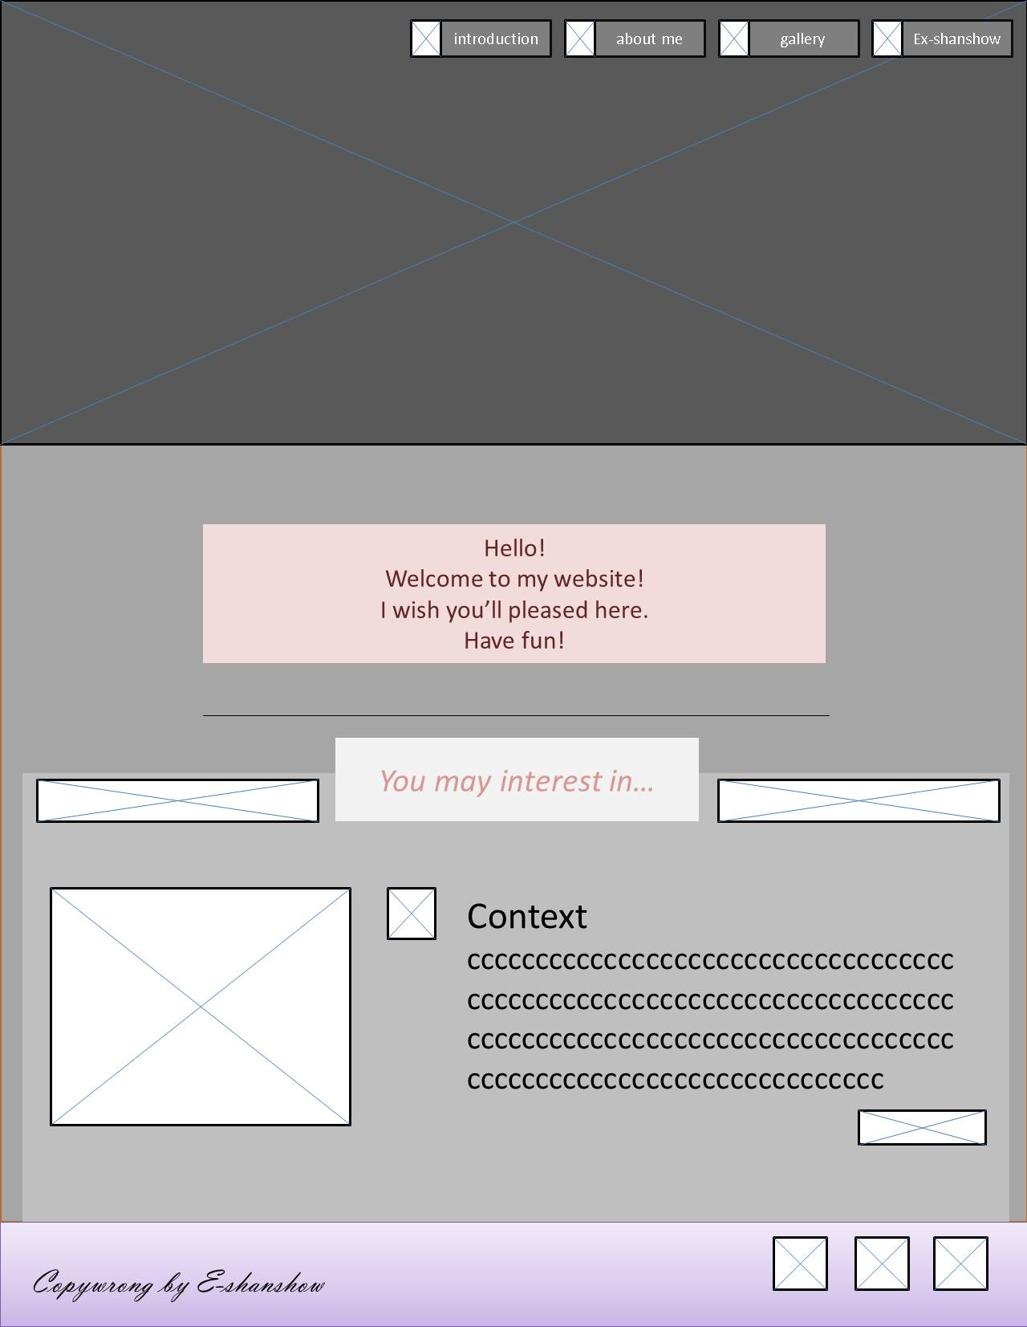
前導列
1
封面及大略介紹
歡迎標語
2
近期更新集錦
1
擺飾
3
4
2
橫裝飾
文章簡介
主題圖片
3
5
4
內文icon
5
讀更多鈕
6
功能前導列
社群網站鈕
6

Slide 3
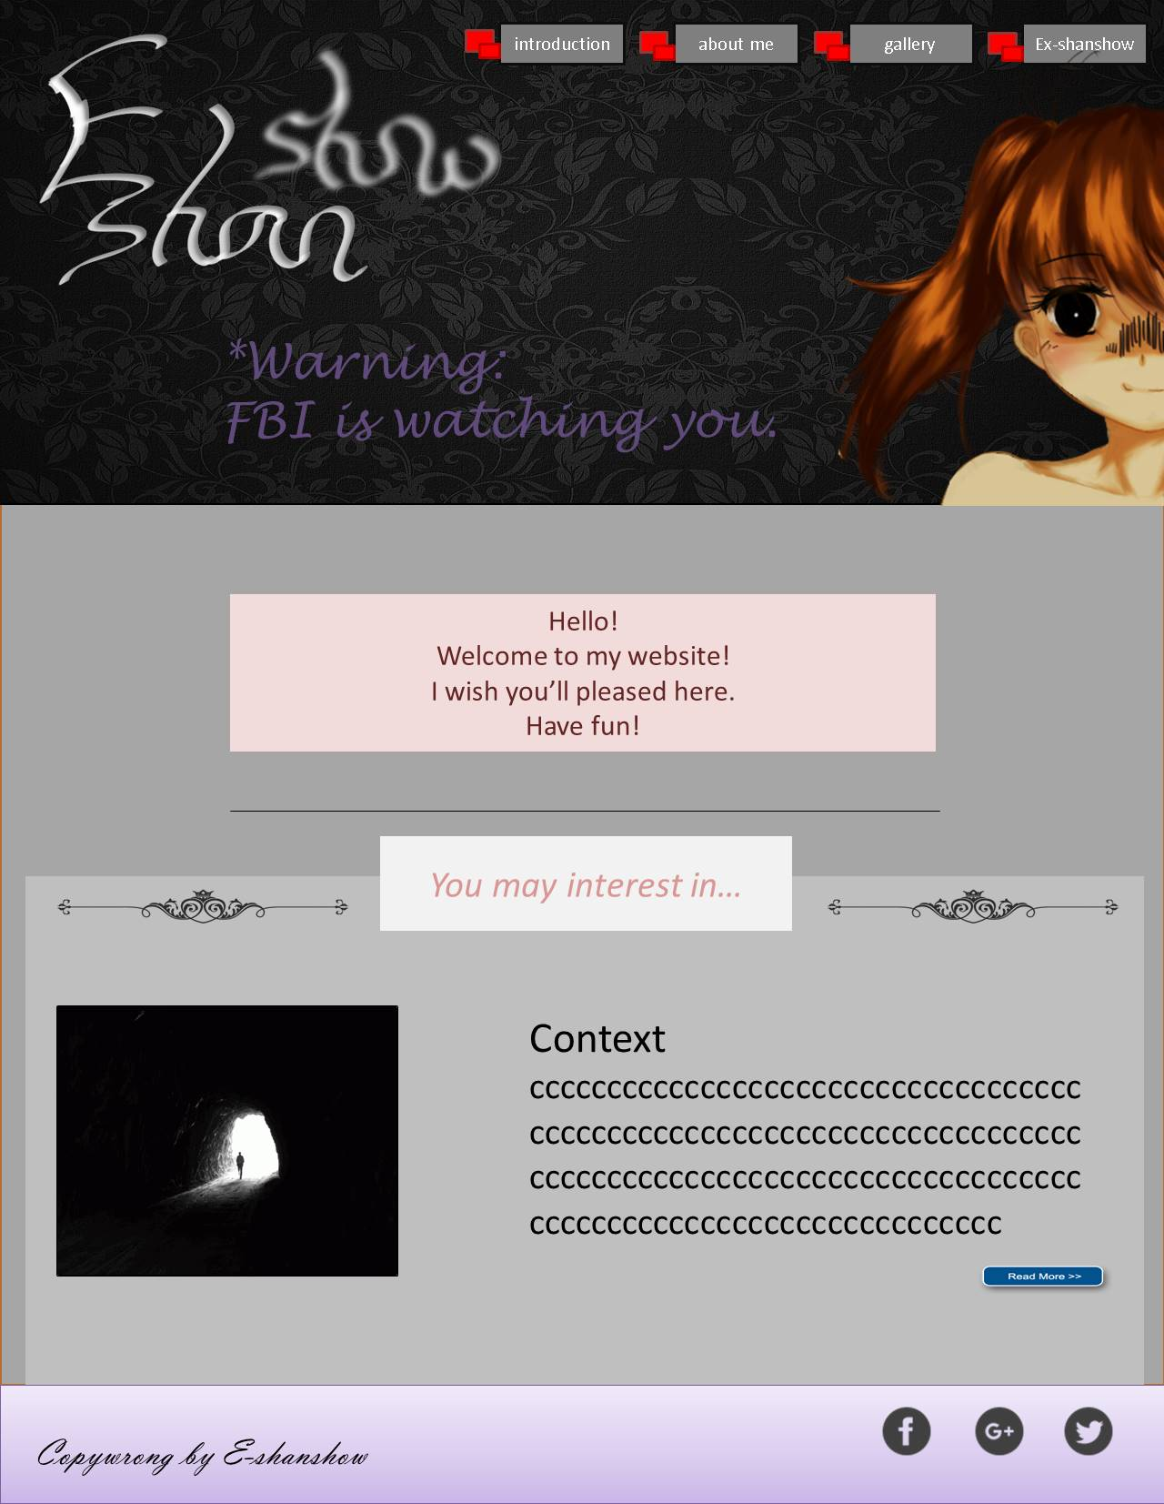

1
色彩
R:166 G:166 B:166
使用相對低調的灰色，
配合亮度的疊加，讓文章以及標頭更為顯眼，以及讓人知道這個網站另有深意。
2
視覺回饋
滑鼠放在按鈕上時按鈕將會加深顏色
按下後會有位移表示真的按下去了
3
頭標字形使用Lucida Handwriting
中間文章使用Calibri (本文)
功能導列使用Vladimir Script
4
標題LOGO
使用E-shanshow
代表E化的個人日記
同時也暗示了
Ex-shanshow的存在
5
ICON 以社群連結為主
為各網站的代表圖案

